Slide 1




Física 1 Tercer Examen Parcial

Slide 2
Examen en línea
Tiempo 50 minutos.
Cada respuesta es obligatoria.
Son 20 preguntas incluidos ejercicios de ejecución.

Slide 3
Examen en línea
Se debe de enviar la evidencia de la ejecución una vez que hayan resuelto TODOS los ejercicios.
CUIDADO de NO dar click en enviar si no han terminado el examen.
Necesitarás calculadora para ahorrar tiempo en las operaciones.

Slide 4
Importante
Si tienen complicaciones en la conexión, REPORTALO INMEDIATAMENTE AL COORDINADOR.
Transcurridos los 50 minutos, la plataforma de manera automática ya no permitirá el envío de respuestas.

Slide 5
Importante
Si tienen complicaciones en la conexión, REPORTALO INMEDIATAMENTE AL COORDINADOR.
El alumno no puede abandonar la sala hasta que concluya el tiempo de la sesión.

Slide 6
Importante
No se distraigan en buscar información o tips para el examen, cada pregunta está basada en lo que se vio en clase.

Slide 7


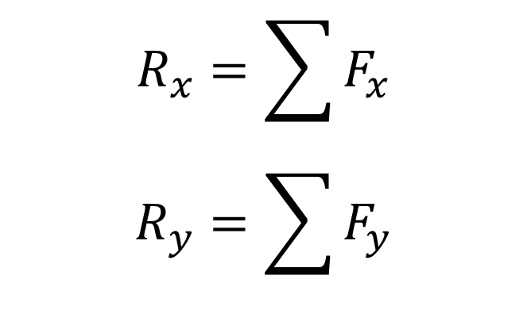
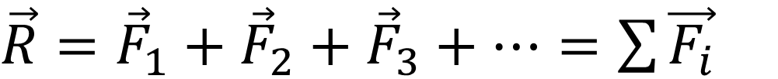
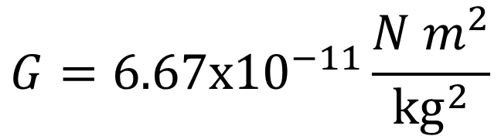
Formulario
$$F=G \frac{m_{1} m_{2}}{r^{2}}$$
T
F
$$G=6.67\text{x}{10}^{−11}\frac{N m^{2}}{{\text{kg}}^{2}}$$
F
d
m
a
$$R_{x}=\sum{F_{x}}$$
$$R_{y}=\sum{F_{y}}$$
$\vec{R}={\vec{F}}_{1}+{\vec{F}}_{2}+$ ${\vec{F}}_{3}+⋯=\sum{\vec{F_{i}}}$
$$R=\sqrt{R_{x}^{2}+R_{y}^{2}}$$

Slide 8
Fin del Tercer Examen Parcial
Notes:
Puedes usar esta diapositiva como la diapositiva de apertura o de cierre. Si decides usarla como cierre, asegúrate de revisar los puntos principales de tu presentación. Una manera creativa de hacerlo es agregar animaciones a los distintos gráficos en una diapositiva. Esta diapositiva tiene cuatro gráficos diferentes y, al ver la presentación, notarás que puedes hacer clic para mostrar el siguiente gráfico. De forma similar, al revisar los temas principales de la presentación, puedes querer que cada punto se muestre al ser abordado.
Agregar animación a imágenes y gráficos:
Selecciona la imagen o el gráfico.
Haz clic en la pestaña Animaciones.
Elige una de las opciones. La animación de esta diapositiva es "Dividir". El menú desplegable de la sección Animación ofrece más animaciones que puedes usar.
Si tienes varios gráficos o imágenes, verás que aparece un número al lado que indica el orden de las animaciones.
Nota: Selecciona cuidadosamente las animaciones. No quieres que el público se maree con la presentación.

